Slide 2
Opgaver
Spørgsmål til magnetiske kreds + magnetisering af jern

Slide 3
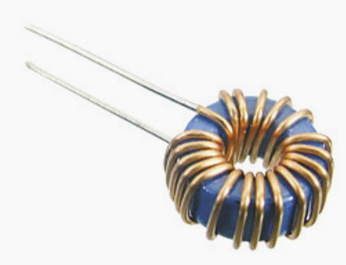
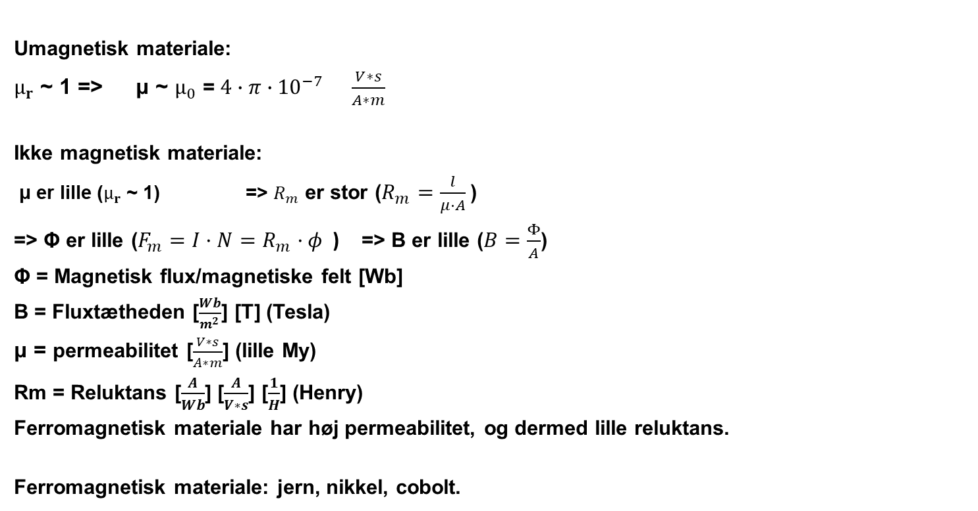
Magnetisering af jern
Umagnetisk materiale:
$μ_{r}$ ~ 1 => μ ~ $μ_{0}$ = $4∙π∙{10}^{−7} \frac{V∗s}{A∗m}$
Ikke magnetisk materiale:
μ er lille ($μ_{r}$ ~ 1) => $R_{m}$ er stor ($R_{m}=\frac{l}{μ·A}$)
=> Φ er lille ($F_{m}=I·N=R_{m}·φ$ ) => B er lille ($B=\frac{Φ}{A}$)
Φ = Magnetisk flux/magnetiske felt [Wb]
B = Fluxtætheden [$\frac{Wb}{m^{2}}$] [T] (Tesla)
μ = permeabilitet [$\frac{V∗s}{A∗m}$] (lille My)
Rm = Reluktans [$\frac{A}{Wb}$] [$\frac{A}{V∗s}$] [$\frac{1}{H}$] (Henry)
Ferromagnetisk materiale har høj permeabilitet, og dermed lille reluktans.
Ferromagnetisk materiale: jern, nikkel, cobolt.

Slide 4
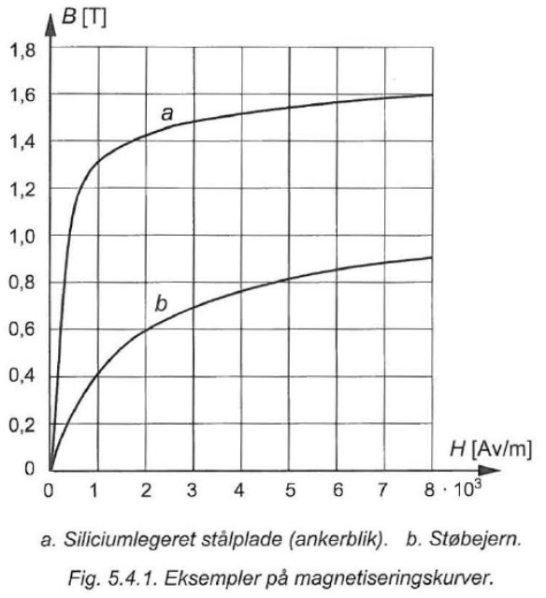

Magnetisering af jern fortsat
B = H $·μ$ (ret linje)
Gælder kun, når jernet ikke er gået i mætning.
Husk: $B=\frac{Φ}{A} og H=\frac{I·N}{l}$
Herved bliver det fluxen som funktion strømmen.
Kurven afhænger af materialet (permeabiliteten).
B = Fluxtætheden [$\frac{Wb}{m^{2}}$] [T] (Tesla)
Φ = Magnetisk flux/magnetiske felt [Wb]
H = Feltstyrken [$\frac{A}{m}$]

Slide 5
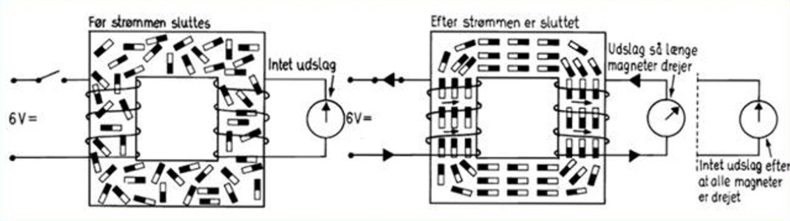
Hvad kan fjerne magnetismen i jern?
Curie-temperaturen
Vibrationer
Slag
Tiden
Elektromagnet (strøm i modsat retning)
Stryge stål modsat vej af magnetfelt

Slide 6
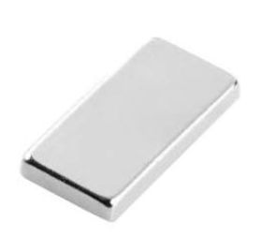
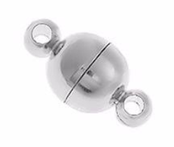
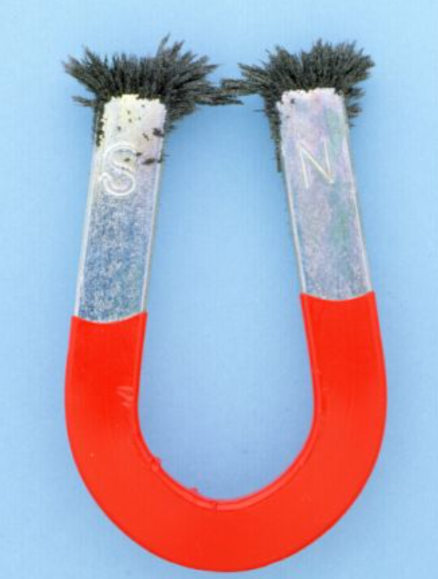

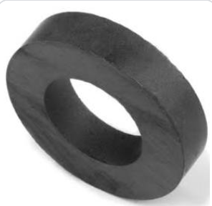
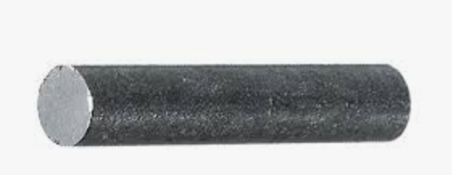
Permanente magneter - hvordan ser de ud?

Slide 7
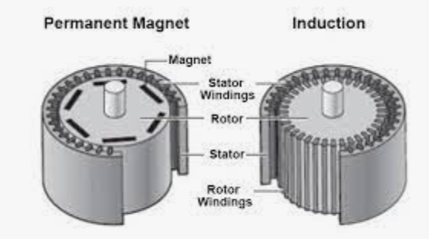
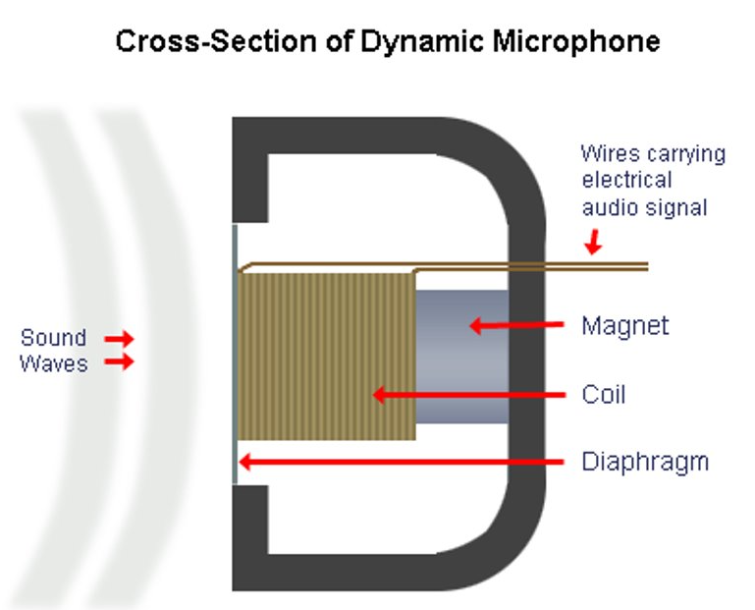
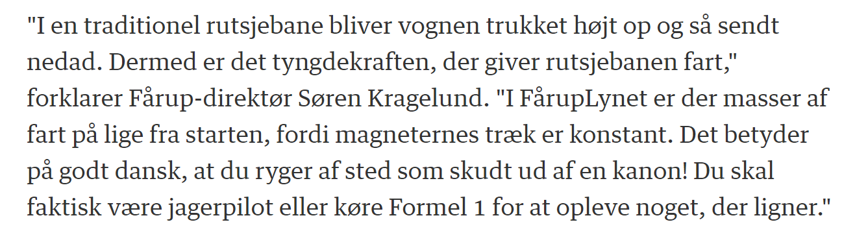
Permanente magneter - eksempler på anvendelse

Slide 8
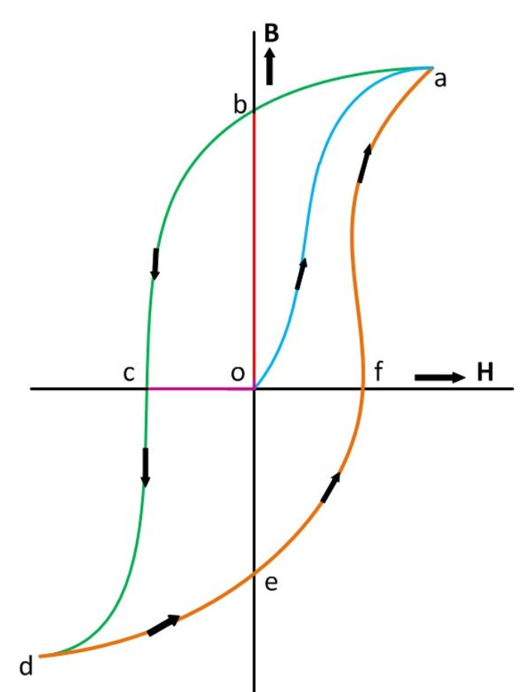

Magnetiseringskurve - hysteresesløjfen
Formen for hysteresesløjfen afhænger af materialet
B = H $·μ$
B_{r} Remanensen
Fluxtætheden efter at magnetiseringen er tilendebragt.
H_{C} Coercitive feltstyrke
Den feltstyrke, som vil afmagnetisere magneten helt.
(BH)_{max} Det maksimale energiprodukt
Et mål for magnetens styrke i forhold til
magnetens rumfang.

Slide 9
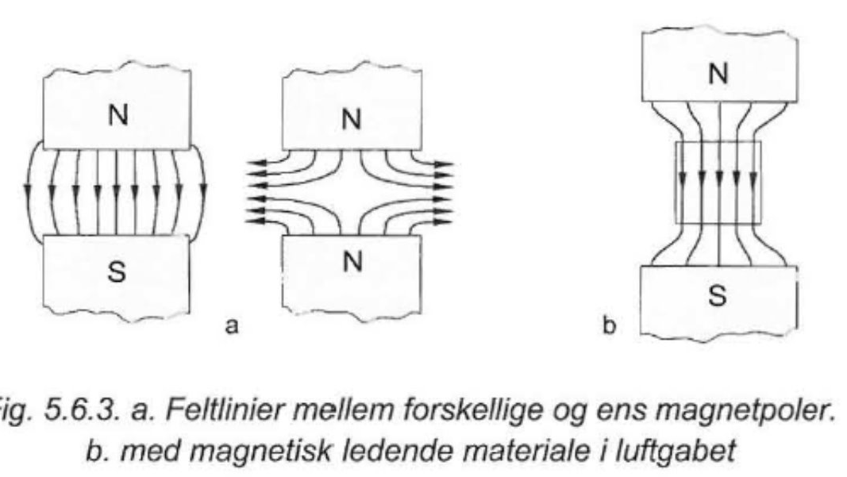
Feltlinjer

Slide 10
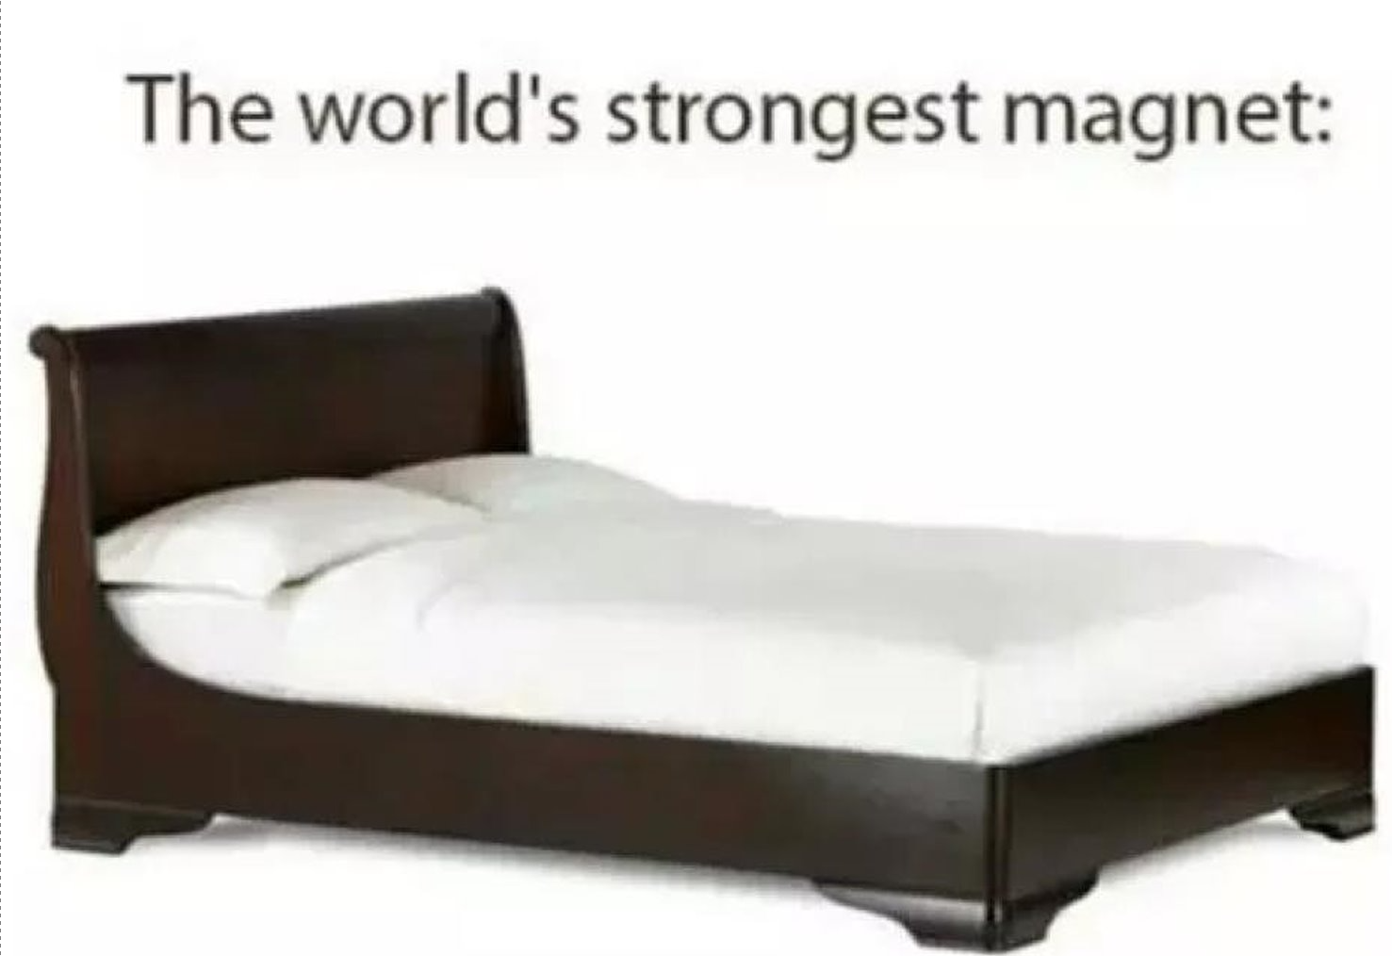
Repetition
Hvad er fordele og ulemper ved ferromagnetisk materiale?
Hvad er Curie-temperaturen?
Hvad er remanensen?
Hvad er den coercitive feltstyrke?
Forklar hysteresesløjfen.

